Slide 1
ت
تــ
ـة
ة

Slide 2
تـاج بـيـت تــوت تين تـلفاز
زيتـون مفتـاح تـفاحة تـالين تراب
وقت راتب صوت متجر تلميذ

Slide 3
تو
تا
تي

Slide 4
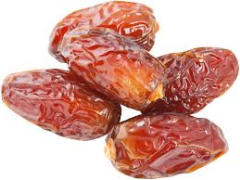
تَـ
تُـ
تِـ

Slide 5
كلمات تبدأ بحرف التاء

Slide 6
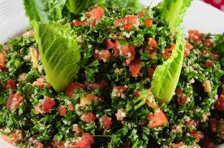
تَبولة

Slide 7
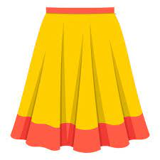
تَـنورة

Slide 8
تَمر

Slide 9
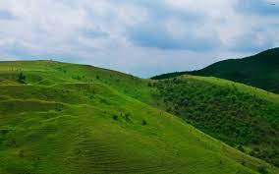
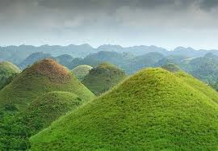
تَلة

Slide 10
تُـفاحة

Slide 11
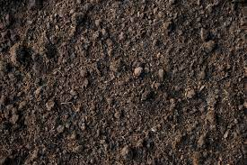
تُراب

Slide 12
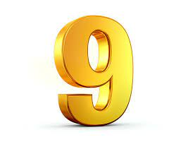
تِسعة

Slide 13
تِمساح

Slide 14
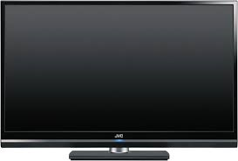
تِلفاز

Slide 15
تِنين

Slide 16
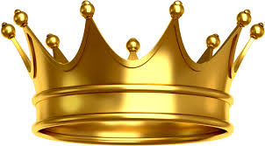
تاج

Slide 17
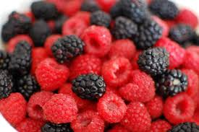
توت

Slide 18
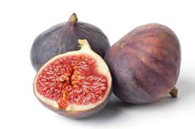
تين

